Slide 1

Veines et lymphatiques du membre pelvien
UNIVERSITE IBN KHALDOUN TIARET
ANNEXE DE MEDECINE
ANNEE UNIVERSITAIRE 2023 -2024
Dr BENYAHIA.S
SPECIALISTE EN ANATOMIE GENERALE

Slide 2

Introduction
Anatomie descriptive
Le réseau veineux superficiel
Le réseau veineux profond
Les lymphatiques
  les lymphonoeuds
  les vaisseaux lymphatiques

Slide 3

Connaître les veines superficielles
Connaître les veines profondes
Connaître les lymphonoeuds

Slide 4

Les veines du membre pelvien commencent par des réseaux capillaires au niveau des pieds et remontent vers la racine des membres pour se jeter dans les veines iliaques.
Elles se distinguent en veines superficielles et profondes.
Les lymphatiques du membre pelvien se distinguent en réseaux superficiel et profond et se drainent dans les nœuds du trigone fémorale.

Slide 5
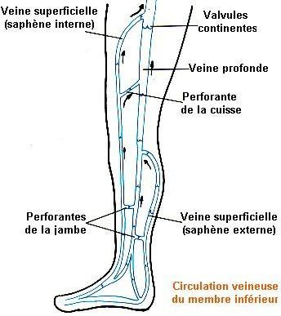
Prend origine à partir des veines du pied.
Il est sous cutané
Il est indépendant du trajet artériel
Il se jette dans le réseau profond par des veines perforantes.

Slide 6
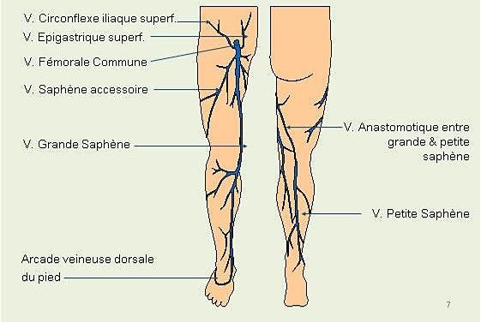
Il présente à décrire
1- Le réseau veineux du pied
Réseau dorsal
Réseau plantaire
2- la veine grande saphène 3- la veine petite saphène

Slide 7
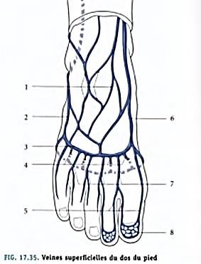
Le réseau veineux dorsal
Le réseau unguéal de chaque orteil est drainé par 02 veines digitales dorsales qui se réunissent pour former une veine métatarsienne dorsale.
Les veines métatarsiennes dorsales forment l’arcade dorsale.
L’arcade dorsale est drainée par 02 veines marginales latérale et médiale.
1-Réseau veineux dorsal 2- V marginale latérale
3-arcade veineuse dorsale 4- V interdigitales
5- V digitales dorsales
V marginale médiale
V métatarsiennes dorsales 8- réseau veineux unguéal

Slide 8
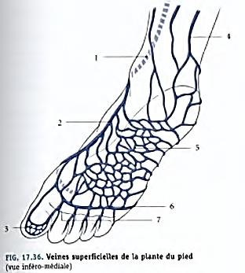
Le réseau veineux plantaire
Le réseau pulpaire de chaque orteil est drainé par 02 veines digitales plantaire qui se réunissent pour former une veine métatarsienne plantaire.
Les veines métatarsiennes plantaires
forment l’arcade plantaire.
L’arcade plantaire est drainée dans les veines marginale et dans l’arcade dorsale.
1-grande veine saphène 6- arcade veineuse plantaire
V marginale médiale
réseau veineux pulpaire 4-petite veine saphène
5-réseau veineux palmaire
7- V métatarsiennes palmaires

Slide 9
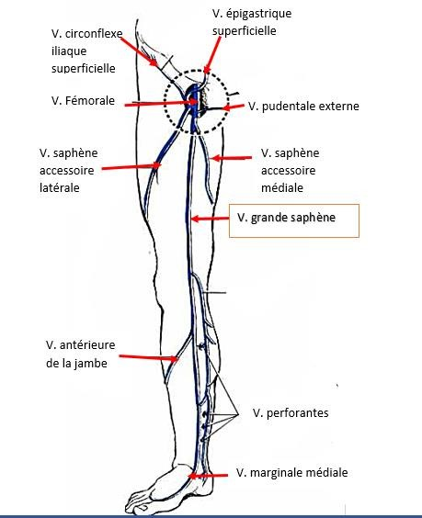
la veine grande saphène
Veine superficielle principale du membre pelvien
Fait suite à la veine marginale médiale
Chemine en avant de la malléole médiale
Passe sur la face médiale de la jambe, puis la face postérieure du genou
Au niveau de la cuisse , elle est médiale puis antérieure.

Slide 10
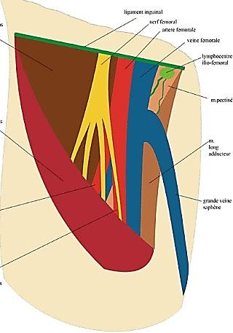
La veine grande saphène Terminaison :
Sous le ligament inguinal
Elle décrit une crosse qui traverse le fascia criblée du trigone fémorale.
Se jette dans la veine fémorale

Slide 11
La veine grande saphène Les veines affluentes
Le réseau veineux du dos du pied
Les veines saphènes accessoires latérale et médiale(jambe)
La veine épigastrique superficielle(paroi abdominale antérieure)
La veine circonflexe iliaque superficielle(paroi abdominale latérale)
Les veines pudentales externes

Slide 12
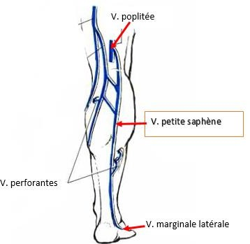
La veine petite saphène
Fait suite à la veine marginale latérale
Chemine en arrière de la malléole latérale(fibulaire)
Monte verticalement sur la face postérieure de la jambe d’abord sous cutané , puis dans un dédoublement du fascia crural.
Se termine par une crosse dans la veine poplitée à la face postérieure du genou(fosse poplitée).

Slide 13
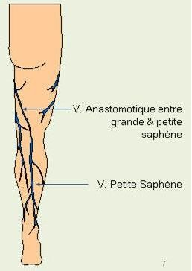
La veine petite saphène Les veines affluentes
Les veines superficielles du dos du pied , du talon et de la face postéro-latérale de la jambe.
La veine anastomotique inter saphène

Slide 14
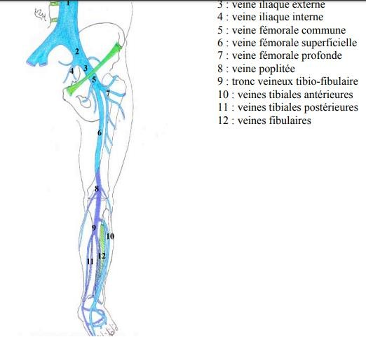
1
Satellites des artères profondes
Portent le même nom que ces artères
Se sont des veines valvulées.
Au nombre de 02 par artère au niveau du pied et de la jambe
Une seule veine profonde au niveau de la fosse poplitée et de la cuisse: une veine poplitée et une veine fémorale.
Le drainage se fait dans la veine iliaque externe puis dans la veine iliaque commune puis dans la veine cave inférieure(1).
Les veines glutéales supérieure et inférieure , se jettent dans la veine iliaque interne.

Slide 15
Le drainage lymphatique se fait par 02 réseaux ; superficiel et profond qui se jettent dans des lymphonoeuds soit superficiels ou profonds.

Slide 16
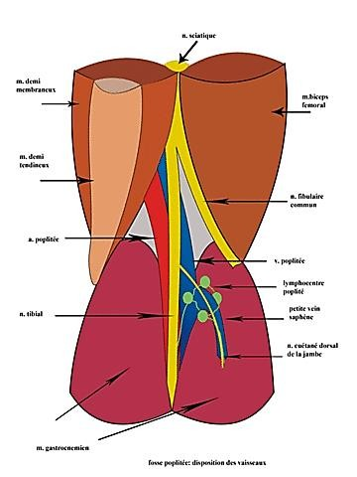
A- les lymphonoeuds superficiels:
1-les lymphonoeuds superficiels poplités:
petits , situés prés de la crosse de la veine petite saphène dans la fosse poplitée.

Slide 17
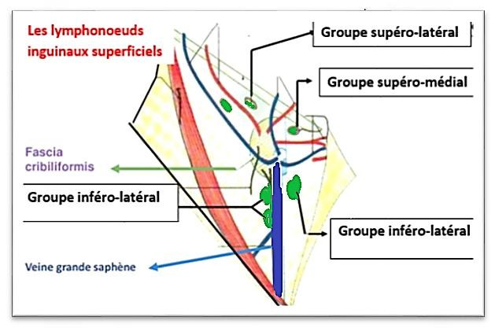
2-les lymphonoeuds superficiels inguinaux:
12à 30 nœuds, situés dans le trigone fémorale autour de la crosse de la veine grande saphène.
On distingue 04 groupes qui se drainent dans les lymphonoeuds inguinaux profonds et iliaques externes. :
02 supérieurs: latéral et médial
02 inférieurs: latéral et médial

Slide 18
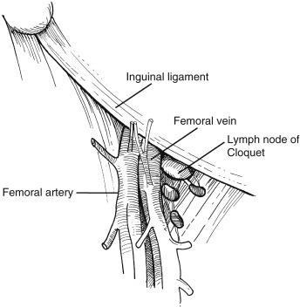
A- les lymphonoeuds profonds:
le lymphonoeud tibial antérieur
les lymphonoeuds poplités profonds
les lymphonoeuds inguinaux profonds: le plus connu est le lymphonoeud lacunaire(ganglion de cloquet)

Slide 19
C- les vaisseaux lymphatiques superficiels:
Drainage du revêtement cutané du membre pelvien.
Calqués sur le réseau veineux superficiel:
Réseau d’origine au niveau du pied
Les vaisseaux lymphatiques latéraux : satellites à la veine petite saphène , font
relais dans les nœuds poplités et rejoignent les vaisseaux lymphatiques médiaux.
Les vaisseaux lymphatiques médiaux : satellites à la veine grande saphène ,
rejoignent les nœuds inguinaux superficiels inférieurs.
Les vaisseaux lymphatiques glutéaux
superficiels latéraux et médiaux
D- les vaisseaux lymphatiques profonds:
Drainage des structures profondes du membre pelvien
Satellites des veines profondes et
portent le même nom
Se jettent dans les lymphonoeuds inguinaux profonds, iliaques externes et iliaques interne.

Slide 20
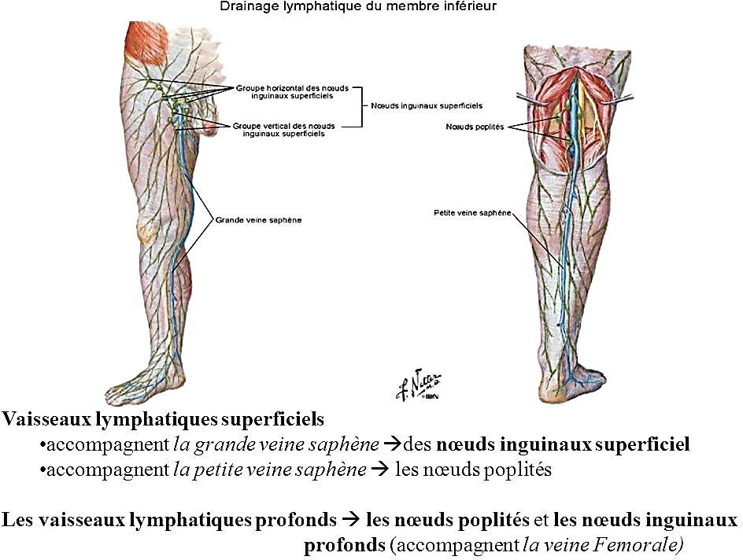

Slide 21



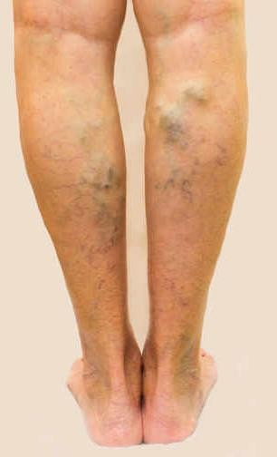



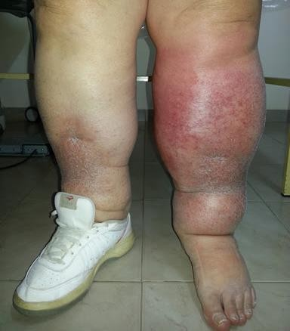
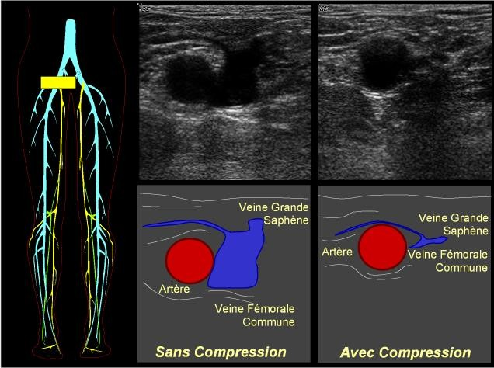

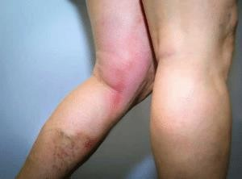
Exploration
Clinique
Varices
Lymphœdème
Echo-doppler
Thrombophlébite

